Slide 1
Abbildungen zum Beitrag „Klassiker digital interpretiert: S* erstellen mit dem WickEditor eigene Animationen zur Genregulation“
alle Abbildungen auf diesen Folien stehen unter der Lizenz CC-BY-SA.4.0 (https://creativecommons.org/licenses/by/4.0/legalcode.de)
BY: H. Balkenhohl

Slide 2
Endproduktrepression am Beispiel trp-Operon
Mögliche schematische Darstellung eines Repressors und von Tryptophan
Repressor aktiv
Tryptophan
(Aminosäure)
Tryptophan
Repressor inaktiv

Slide 3
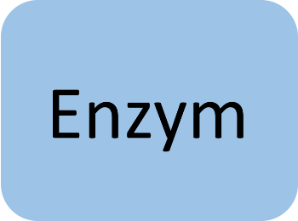
trp-Operon Repressor inaktiv
RNA- Polymerase
trp-Operon
Regulatorgen
Promotor
Operator
Strukturgene
Operator
Transkription
Transkription
mRNA
mRNA
mRNA
Translation
Translation
Repressor (inaktiv)
Repressor (inaktiv)
Vorstufe
Tryptophan

Slide 4
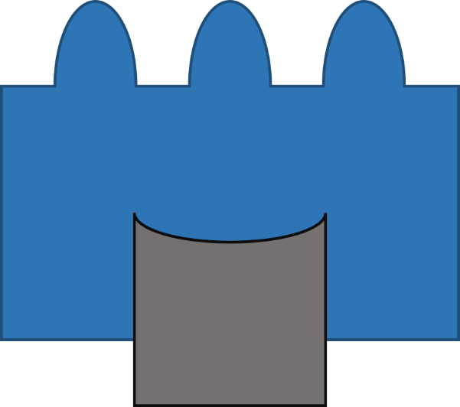
trp-Operon Repressor aktiv
Keine Tryptophansynthese
+
Repressor
Tryptophan
Repressor (aktiv)

Slide 5
trp-Operon
trp-Operon
Regulatorgen
Promotor
Operator
Strukturgene
Operator

Slide 6
mRNA

Slide 7
Enzym (trp-Operon)
Enzym

Slide 8
Operator (trp-Operon)

Slide 9
Promotor (trp-Operon)

Slide 10
Regulatorgen (trp-Operon)

Slide 11
Strukturgene (trp-Operon)
E
D
C
B
A

Slide 12
RNA-Polymerase (trp-Operon)

Slide 13
Repressor aktiv, Tryptophan, Vorstufe
(trp-Operon)

Slide 14
Repressor inaktiv (trp-Operon)

Slide 15
Substratinduktion am Beispiel lac-Operon
Mögliche schematische Darstellung eines Repressors und der Laktose
Repressor aktiv
Lactose (Disaccharid)
Repressor inaktiv
Lactose

Slide 16
lac-Operon Repressor aktiv
lac-Operon
RNA- Polymerase
Regulatorgen
Promotor
Operator
Strukturgene
Transkription
mRNA
Keine Enzymsynthese
Translation
Repressor (aktiv)

Slide 17
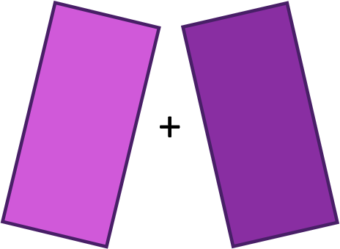
lac-Operon Repressor inaktiv
mRNA
mRNA
Repressor (inaktiv)
ß-Galac-
tosidase
Perme-
ase
Trans-
acetylase
Abbau
Abbauprodukte
Lactose
Lactose

Slide 18
lac-Operon
lac-Operon
Regulatorgen
Promotor
Operator
Strukturgene

Slide 19
Regulatorgen, Strukturgene, Operator
(lac-Operon)
z
y
a

Slide 20
Promotor, RNA-Polymerase
(lac-Operon)

Slide 21
Repressor aktiv (lac-Operon)

Slide 22
Repressor inaktiv (lac-Operon)

Slide 23
Lactose und Abbauprodukte (lac-Operon)
+

Slide 24
Enzyme (lac-Operon)

